Slide 1
chapter 12.
문자열의 처리

Slide 2
문자열의 연산
문자열은 배열의 형태로 구현된 응용자료형이므로 연산을 자유롭게 할 수 없다.
배열에 저장된 문자열의 길이를 계산하는 작업도 간단하지 않다.
char str[80]=“dream”;
int count=0;
int i=0;
while(str[i] != ‘\0’){
count++;
i++;
}
printf(“배열에 저장된 문자열의 길이 : %d\n”, count);
배열의 길이는 전체 80바이트
‘d’
‘r’
‘e’
‘a’
‘m’
‘ 0’
?
?
?
문자열의 길이는 5바이트!
문자열의 연산에는 문자열 복사, 길이 계산, 대소비교, 문자열 붙이기 등이 있다.

Slide 3
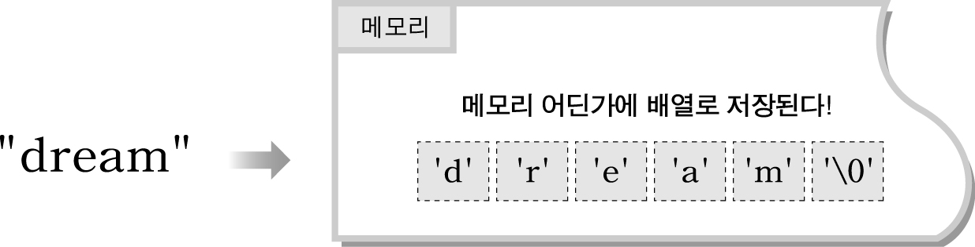
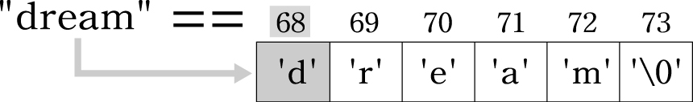
▶ 문자열상수는 포인터다!
프로그램에서 사용된 모든 문자열은 메모리에 배열의 형태로 저장된다.
문자열이 컴파일되면 첫 번째 문자를 가리키는 포인터로 치환된다. 결국 문자열상수는 char형을 가리키는 포인터이다!
#include <stdio.h>
int main()
{
printf("주소값을 출력 : %u\n", "dream");
printf("첫번째 문자를 출력 : %c\n", *"dream");
printf("세번째 문자를 출력 : %c\n", "dream"[2]);
return 0;
}
주소값을 출력 : 4350068
첫번째 문자를 출력 : d
세번재 문자를 출력 : e

Slide 4
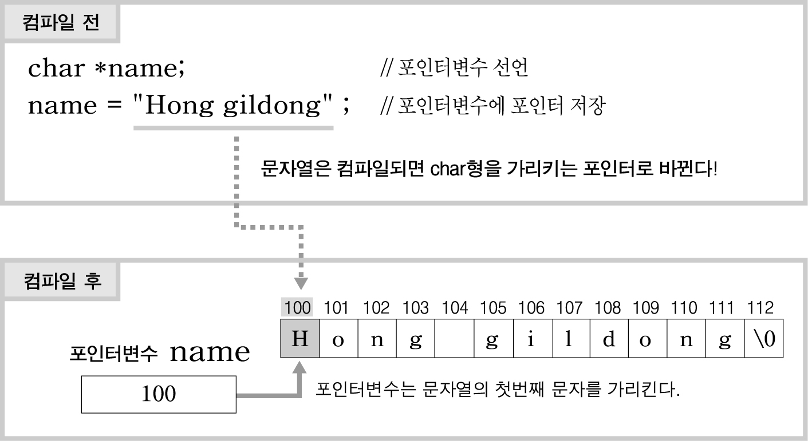
▶ 포인터변수로 문자열 처리하기
문자열상수가 포인터이므로 포인터변수에 저장하여 사용할 수 있다.
printf(“이름 : %s\n”, name);
printf(“여섯번째 문자 : %c\n”, name[5]);

Slide 5
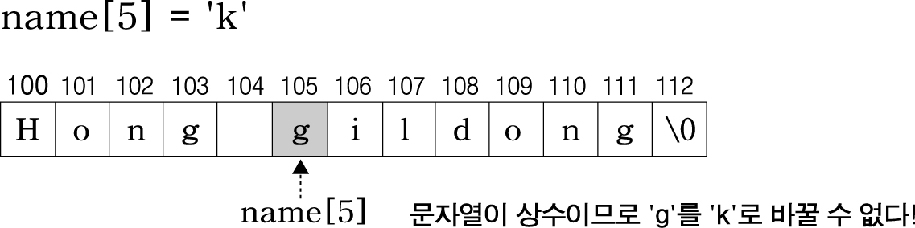
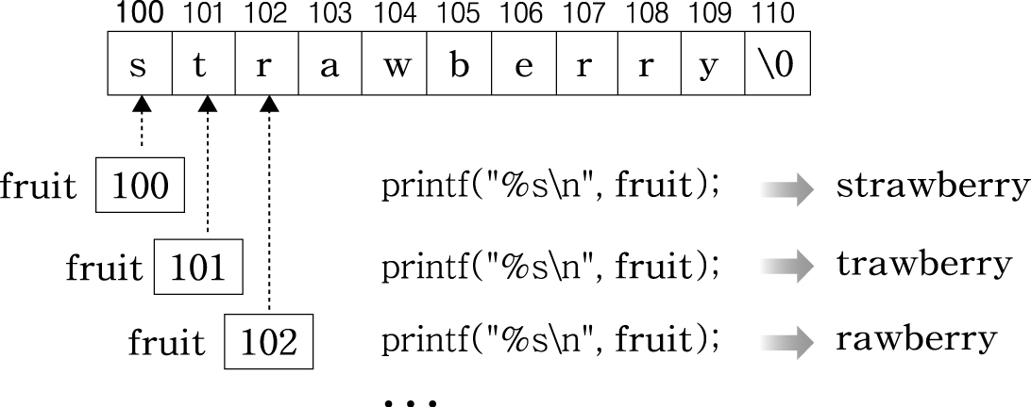
▶ 포인터변수로 문자열 처리하기
문자열상수는 상수이므로 포인터변수로 그 값을 바꿀 수 없다.
그러나 포인터변수의 값은 바꿀 수 있으므로 포인터변수가 문자열상수의 중간을 가리키게끔 할 수 있다.
#include <stdio.h>
int main()
{
char *fruit="strawberry";
while(*fruit != '\0'){
printf("%s\n", fruit);
fruit++;
}
return 0;
}

Slide 6
▶ 포인터변수로 문자열 처리하기
포인터변수는 여러 개의 문자열을 선택하여 처리할 수 있다.
#include <stdio.h>
int main()
{
int age;
char *greeting;
printf(“나이를 입력하세요 : ”);
scanf(“%d”, &age);
if(age>30) greeting=“처음 뵙겠습니다.”;
else greeting=“반가워요.”;
printf(“인사말 : %s\n”, greeting);
return 0;
}
// 나이에 따라 서로 다른 문자열을 저장한다.

Slide 7
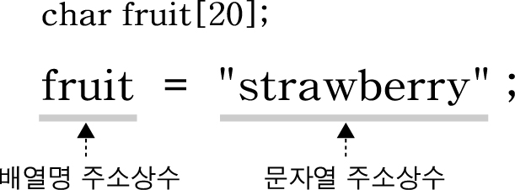
▶ 문자열상수의 두 얼굴
문자열상수를 포인터변수에 초기화하는 것과 배열에 초기화하는 것은 서로 다른 의미를 가진다.
char *fruit = “strawberry”;
char fruit[20] = “strawberry”;
// 포인터변수에 포인터를 초기화한다.
// 배열에 문자열상수의 데이터를 복사한다.
배열에 문자열상수로 초기화하는 것은 특별한 경우로 선언과 동시에 초기화할 때만 가능하다.
상수를 상수에 대입하는 것이므로 불가능하다!!

Slide 8
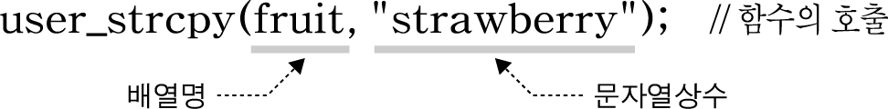
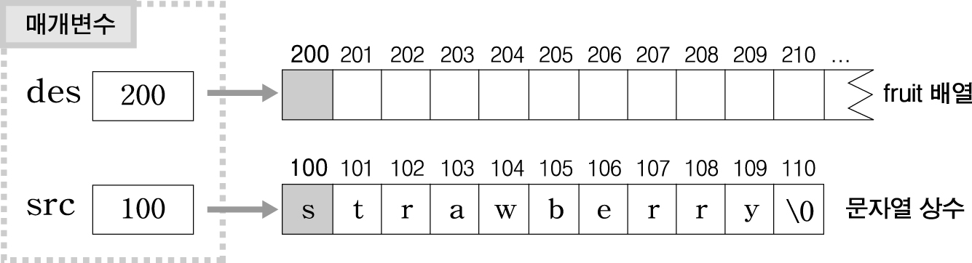
▶ 문자배열에 문자열상수를 저장하려면?
문자배열에 문자열상수를 저장하려면 문자열상수의 문자들을 직접 하나씩 배열에 복사해야 한다.
문자열을 복사하는 함수를 만들어보자.

Slide 9
▶ 함수로 문자열을 복사하는 프로그램
#include <stdio.h>
void user_strcpy(char *, char *);
int main()
{
char fruit[20];
user_strcpy(fruit, “strawberry”);
printf(“배열에 저장된 문자열 : %s\n”, fruit);
return 0;
}
void user_strcpy(char *des, char *src)
{
while(*src!=‘\0’){
*des = *src;
src++;
des++;
}
*des=‘\0’;
}
// fruit = “strawberry”; 와 같이 사용할 수 없으므로
// 함수를 만들어 문자열을 일일이 배열에 복사한다.

Slide 10
중요한 문자열 처리 함수
문자열을 처리하는 함수는 라이브러리로 컴파일러와 함께 제공된다.
문자열 처리 함수를 사용할 때는 string.h헤더파일을 include한다.
문자열 복사함수 : strcpy(string copy)
문자열의 길이 계산 함수 : strlen(string length)
문자열 비교 함수 : strcmp(string compare)
두 개의 문자열을 붙이는 함수 : strcat(string concatenation)

Slide 11
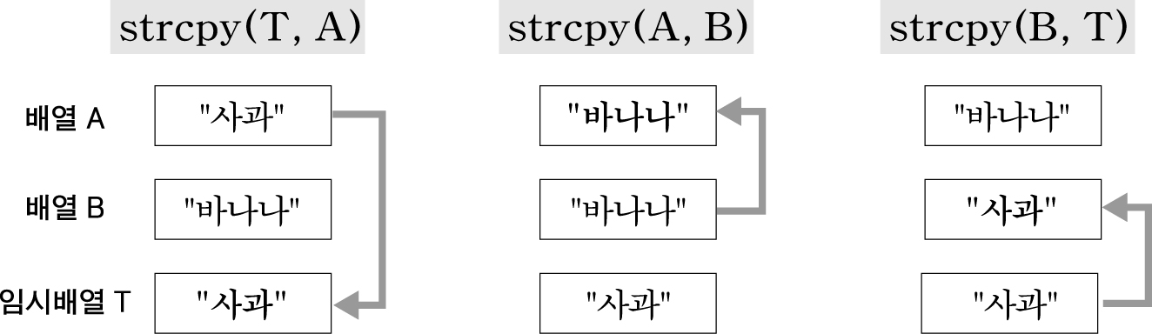
▶ 문자열 복사함수(strcpy)
문자열상수나 배열에 저장된 문자열을 다른 배열에 복사한다.
- 두 번째 전달인자로 주어지는 문자열을 첫번째 전달인자의 위치에 복사한다.
두 배열에 저장된 문자열을 바꾸는 프로그램
#include <stdio.h>
#include <string.h>
int main()
{
char str1[20]=“apple”;
char str2[20]=“banana”;
char temp[20];
strcpy(temp, str1);
strcpy(str1, str2);
strcpy(str2, temp);
printf(“str1 : %s\n”, str1);
printf(“str2 : %s\n”, str2);
return 0;
}
// 헤더파일 포함
// “apple” -> temp
// “banana” -> str1
// “apple” -> str2

Slide 12
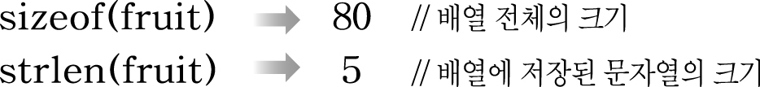
▶ 문자열의 길이를 계산하는 함수(strlen)
문자열상수나 배열에 저장된 문자열을 다른 배열에 복사한다.
- 전달인자로 주어지는 문자열의 길이를 계산하여 리턴한다(널문자 제외).
char fruit[80] = “apple”;
int len;
len = strlen(fruit);
printf(“문자열의 길이 : %d\n”, len);
// 문자열의 길이 : 5
배열에 저장된 문자열의 길이만을 계산해 준다.
문자열상수나 문자열을 가리키는 포인터변수를 사용할 수도 있다.
char *strp = “apple”;
strlen(strp);
strlen(“banana”);

Slide 13
▶ 문자열을 비교하는 함수(strcmp)
두 문자열의 사전적 순서를 따진다.
- 두 문자열을 비교하여 리턴하는 값(사전의 뒤에 나오는 것이 큰 문자열이다).
크기 비교 | str1 > str2 | str1 < str2 | str1 == str2
리턴값 | 1 | -1 | 0
두 문자열의 순서를 따져서 사전 순서로 바꾸는 예
#include <stdio.h>
#include <string.h>
int main()
{
char str1[20]=“banana”;
char str2[20]=“apple”;
char temp[20];
int res;
res=strcmp(str1, str2);
if(res>0){
strcpy(temp, str1);
strcpy(str1, str2);
strcpy(str2, temp);
}
printf(“str1 : %s\n”, str1);
printf(“str2 : %s\n”, str2);
return 0;
}
// str1이 더 크면 문자열을 바꾼다.

Slide 14
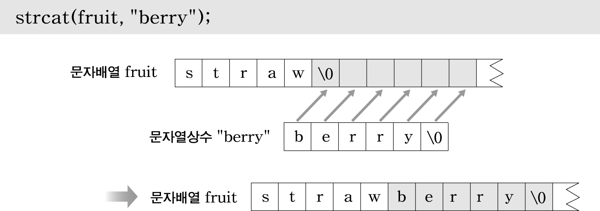
▶ 두 개의 문자열을 붙이는 함수(strcat)
두 문자열을 붙여서 하나의 문자열을 만든다.
- str2의 문자열을 str1의 문자열 뒤에 붙인다.
#include <stdio.h>
#include <string.h>
int main()
{
char fruit[80]=“straw”;
strcat(fruit, “berry”);
printf(“연결된 문자열 : %s\n”, fruit);
return 0;
}

Slide 15
문자열의 입출력
scanf함수는 빈칸이 포함된 문자열은 입력할 수 없다.
char str[80];
printf(“문자열을 입력하세요 : ”);
scanf(“%s”, str);
printf(“입력된 문자열 : %s\n”, str);
문자열을 입력하세요 : 백번 보는 것보다 한번 짜보는 것이 낫다. (엔터)
입력된 문자열 : 백번 // 첫번재 빈칸 이후의 문자열은 입력되지 않았다.
문자열의 입출력은 전용함수를 사용한다.
한 줄을 모두 입력하는 함수(gets)
문자열을 출력하는 함수(puts)

Slide 16
▶ 한 줄을 모두 입력하는 함수(gets)
gets함수는 빈칸을 포함하여 한 줄을 입력할 수 있다.
전달인자는 입력 받을 배열의 주소이다.
입력될 문자열이 충분히 저장될 수 있도록 배열을 선언해야 한다.
데이터를 입력한 후에 마지막에 널문자를 붙여서 문자열을 완성한다.
char str[80];
printf(“문자열을 입력하세요 : ”);
gets(str);
printf(“입력된 문자열 : %s\n”, str);
문자열을 입력하세요 : 백번 보는 것보다 한번 짜보는 것이 낫다. (엔터)
입력된 문자열 : 백번 보는 것보다 한번 짜보는 것이 낫다.

Slide 17
▶ 문자열을 출력하는 함수(puts)
puts함수는 문자열만을 출력하는 전용 함수이다.
문자열만을 출력하므로 printf함수보다 훨씬 작고 간편하다.
출력할 문자열이 저장된 배열명을 전달인자로 준다.
문자열을 출력한 후에는 자동으로 줄이 바뀐다.
char str[80];
printf(“문자열을 입력하세요 : ”);
gets(str);
printf(“입력된 문자열 : ”);
puts(str)
// printf(“%s\n”, str);
문자열을 입력하세요 : 백번 보는 것보다 한번 짜보는 것이 낫다. (엔터)
입력된 문자열 : 백번 보는 것보다 한번 짜보는 것이 낫다.
// 커서의 위치!

Slide 18
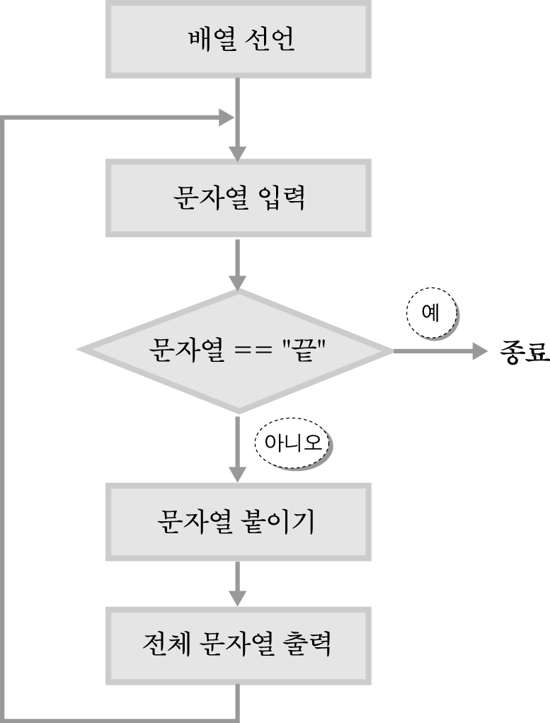
▶ 소설 이어쓰기 프로그램(문자열 처리 함수 사용 예)
키보드로 하나의 문장들을 입력 받을 때마다 이미 입력 받은 문장들과 연결하여 전체를 출력한다. “끝”이 입력되면 프로그램을 종료한다.
문자열을 입력하세요 : 문자열은 (엔터)
현재까지의 줄거리 : 문자열은
문자열을 입력하세요 : 컴파일 되면 (엔터)
현재까지의 줄거리 : 문자열은 컴파일 되면
문자열을 입력하세요 : 주소를 (엔터)
현재까지의 줄거리 : 문자열은 컴파일 되면 주소를
문자열을 입력하세요 : 남긴다 (엔터)
현재까지의 줄거리 : 문자열은 컴파일 되면 주소를 남긴다.
문자열을 입력하세요 : 끝 (엔터)
// 프로그램 종료

Slide 19
▶ 소설 이어쓰기 프로그램(문자열 처리 함수 사용 예)
#include <stdio.h>
#include <string.h>
int main()
{
char novel[800]={0};
char str_in[80];
while(1){
printf("문자열을 입력하세요 : ");
gets(str_in);
if(strcmp(str_in, "끝")==0) break;
strcat(novel, str_in);
strcat(novel, " ");
printf("현재까지의 줄거리 : ");
puts(novel);
puts("\n");
}
return 0;
}
// 전체 줄거리를 저장할 배열, 초기화가 필요하다!
// 입력 문자열을 저장할 배열
// 한 줄을 입력한다.
// 입력된 문자열이 “끝”이면 반복문을 빠져 나간다.
// 입력된 문자열을 전체 줄거리에 붙인다.
// 다음 문자열을 위해 한 칸 띄운다.
// 전체 줄거리 출력
// 한 줄을 띄운다.
// novel배열을 널문자로 초기화하지 않으면 쓰레기 문자들이 있으므로
// 처음에 문자열 붙일 때 쓰레기 문자들이 남을 가능성이 있다!!

Slide 20
문자 입출력 함수
하나의 문자만을 전용으로 입출력하는 함수들이 있다.
문자들을 연속으로 입출력하면 문자열의 입출력이 된다.
문자 입력 함수 : getchar
문자 출력 함수 : putchar

Slide 21
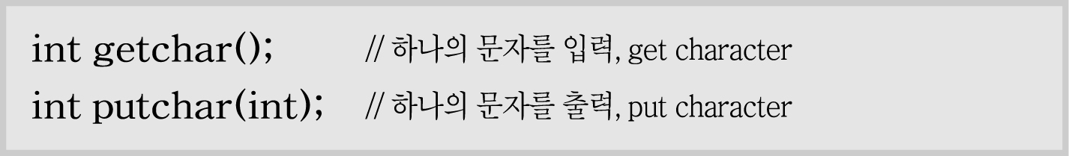
▶ 하나의 문자를 입출력 하자.
하나의 문자를 입출력할 때는 문자 전용 입출력함수를 사용하는 것이 효율적이다.
getchar함수는 키보드로부터 문자를 입력 받아서 리턴한다.
putchar함수는 전달인자로 주어지는 문자를 화면에 출력한다.
두 함수 모두 stdio.h 헤더파일을 include하면 사용할 수 있다.
#include <stdio.h>
int main()
{
int ch;
printf(“문자 하나를 입력하세요 : ”);
ch=getchar();
printf(“입력된 문자 : ”);
putchar(ch);
return 0;
}

Slide 22
▶ 문자열을 입출력 하자.
하나의 문자를 반복적으로 입출력하면 문자열의 입출력이 된다.
- 문자열을 입력할 때는 마지막에 반드시 널문자를 채워준다.
- 배열에 “Love”문자열을 입력하는 예
#include <stdio.h>
int main()
{
char str[80];
int ch;
int i;
printf(“문자열을 입력하세요 : ”);
for(i=0; i<4; i++){
ch=getchar();
str[i]=ch;
}
str[i]=‘\0’;
printf(“입력된 문자열 : ”);
i=0;
while(str[i]=‘\0’){
putchar(str[i]);
i++;
}
return 0;
}
// 문자열을 저장할 배열
// getchar함수의 리턴값을 저장할 변수
// 반복 제어변수
// i는 0부터 3까지 변하면선 4번 반복
// 키보드로부터 문자를 입력 받아 리턴한다.
// 리턴된 문자를 배열에 차례로 저장
// 마지막에 널문자를 저장하여 문자열을 완성한다.
// 제어변수를 다시 0으로 초기화
// 배열요소가 널문자가 아닌 동안 반복
// 화면에 문자 출력
// 다음 문자로 이동

Slide 23
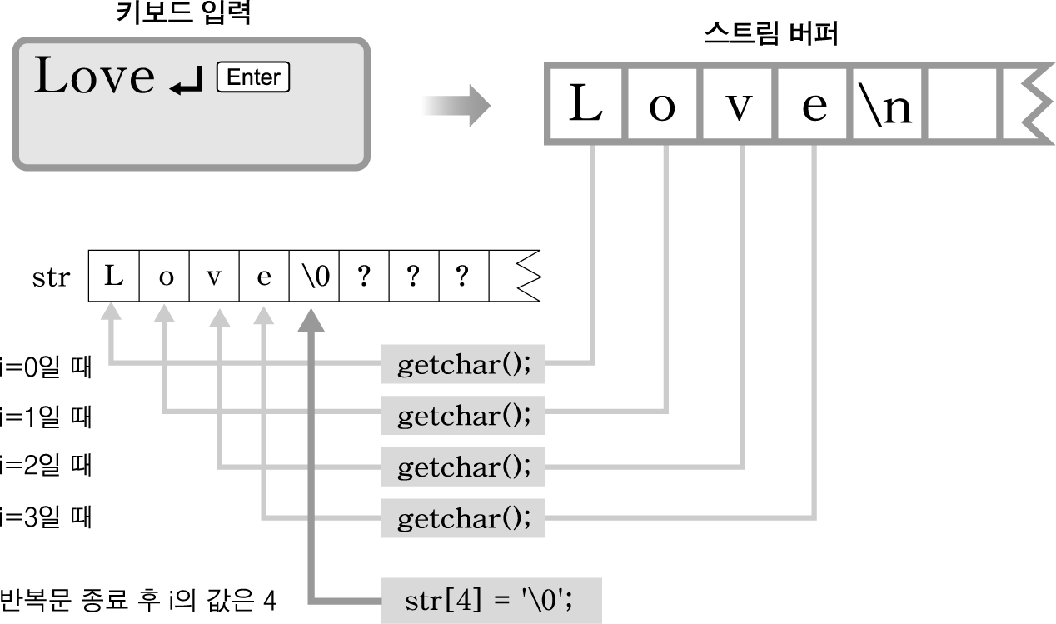

▶ 데이터의 입력은 버퍼를 사용한다.
키보드에서 입력되는 데이터는 일단 버퍼에 저장되고 getchar함수는 버퍼로부터 데이터를 가져오므로 문자열은 한번에 입력한다.
문자열을 입력하세요 : Love (엔터)
입력된 문자열 : Love
문자를 하나씩 입력하면 새줄문자로 입력 되므로 문제가 발생한다.
문자열을 입력하세요 : L (엔터)
o (엔터) // 두 번째 문자를 입력할 때 입력이 끝난다.
입력된 문자열 : L
o

Slide 24
▶ 한 줄을 입력 하자.
getchar함수가 새줄문자(‘\n’)도 하나의 문자로 입력하므로 이 문자를 이용하여 한 줄을 입력 받을 수 있다.
printf(“문자열을 입력하세요 : ”);
while(1){
ch=getchar();
if(ch==‘\n’) break;
str[i]=ch;
i++;
}
str[i]=‘\0’;
// 무한 반복
// 퍼버로부터 문자 하나를 입력한다.
// 그 문자가 새줄문자이면 입력 종료
// 배열요소에 입력한 문자를 저장
// 다음 배열요소로 이동
// 마지막에 널문자를 넣어 문자열을 완성한다.
키보드 입력
스트림 버퍼
Love (엔터)
L
o
v
e
n

Slide 25
▶ 여러 줄을 입력 하자.
새줄문자도 하나의 문자로 입력하면 여러 줄을 하나의 문자열로 입력할 수 있다. 입력의 종료는 Ctrl + Z키를 누른다.
getchar함수는 키보드에서 Ctrl + Z키가 눌려지면 -1을 리턴하므로
이 값을 비교하여 입력을 종료할 수 있다.
printf(“문자열을 입력하세요 : ”);
while(1){
ch=getchar();
if(ch==-1) break;
str[i]=ch;
i++;
}
str[i]=‘\0’;
printf(“입력된 문자열 : ”);
puts(str);
// getchar함수가 -1을 리턴하면 입력을 종료한다.
문자열을 입력하세요 : 10분 더 공부하면 (엔터)
배우자의 직업이 바뀐다. (엔터)
^Z (엔터)
입력된 문자열 : 10분 더 공부하면
배우자의 직업이 바뀐다.

